Slide 1
ACTFL
(Amerika Yabancı Dil Öğretim Konseyi)
OPI
(Sözlü Yeterlik Sınavı)
Emine Hoşoğlu doğan
5.11.2016

Slide 2
OPI
Adayın,
* işlevsel dil yeteneğini ölçmeyi amaçlayan, sertifikalı sınav yetkilisi ile aday arasında geçen canlı, 20-30 dakikalık karşılıklı konuşmadır.
* konuşmada zayıf ve güçlü olduğu yerleri bütüncül olarak ölçüp, değerlendirmeye uygun bir örneklem meydana çıkarmayı amaçlar.
* özel ilgilerine, tecrübelerine ve dil kabiliyetlerine uyarlanabilen, interaktif bir sınavdır.
* dili nerede, nasıl ve ne zaman öğrendiği ile ilgilenmez.
* belli bir ders veya müfredata ait edinimleri ölçen bir başarı testi değildir ve belli bir öğretim metoduyla ilişkisi yoktur.
* performansını, testi alan diğer adaylarla değil, değerlendirme kriterleri ile karşılaştırır.

Slide 3
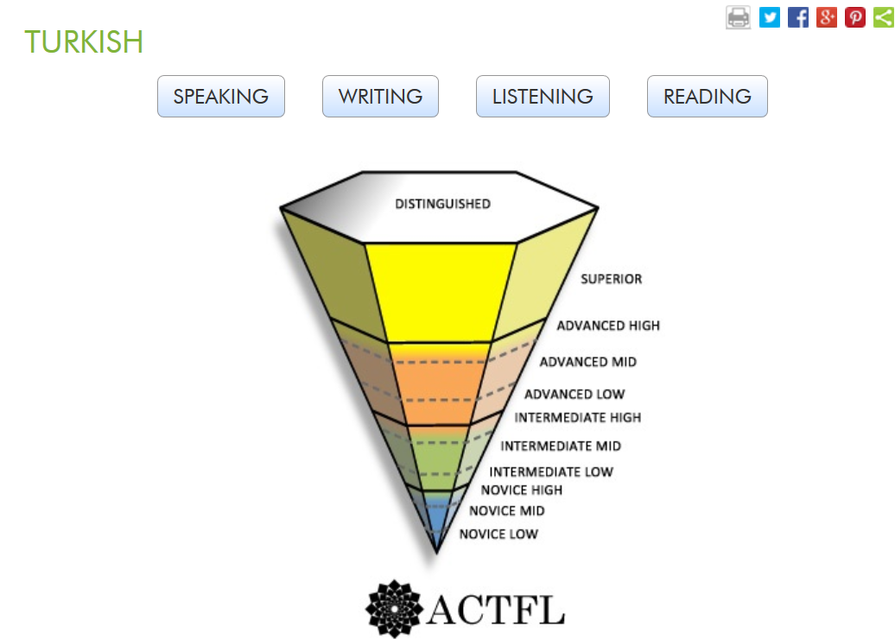
ACTFL Dil Yeterlik Kılavuzu (2012)

Slide 4
OPI Formatı
4 zorunlu aşaması vardır:
      Isınma
      Düzey kontrolleri
      Sondalama
      Soğuma
  Düzey kontrolleri yoluyla adayın konuşmada tutarlı bir performans gösterdiği en yüksek düzey, yani «zemin» tespit edilir; sondalamada ise adayın performansının sekteye uğradığı düzey, yani «tavan» tespit edilir. Bir OPI örneklemi, ancak bu ölçümleri yaptığında dil yeterliği için değerlendirmeye alınabilir.

Slide 5
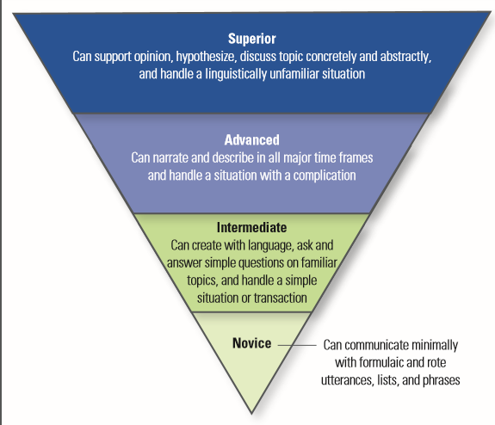
ACTFL OPI Değerlendirme Ölçeği
ACTFL / ILR / CEFR
Seçkin (Lev. 4, C2)
Üstün (Lev. 3, B2-C1)
İleri (Lev. 2, B1-2)
Orta (Lev. 1, A1-2)
Başlangıç (Lev. 0, A1)

Slide 6
Performans değerlendirme alanları
Görevler: soru sorma/cevaplama, hikaye etme, betimleme vs.
Bağlam (durumlar) / İçerik (konular): Konuşucunun içinde bulunabileceği durumlar
Doğruluk: dilbilgisi, kelime hazinesi, telaffuz, akıcılık, sosyolinguistik uygunluk/ kültürel farkındalık, iletişim stratejileri
Metin türü: Sözcük ve sözcük öbekleri, cümleler, paragraflar, geniş çaplı anlatılar

Slide 7
Başlangıç düzeyi soru örnekleri
İlk dersin matematik mi?
Saat kaçta başlıyor?
Okula yürüyerek mi geliyorsun, otobüsle mi?
Öğle yemeğinde genelde ne yiyorsun?
Bu oda çok kalabalık, değil mi?
Başka hangi günler dersin var?

Slide 8
Orta düzey soru örnekleri
Basketbolu neden seviyorsun, anlatır mısın?
Kaç ev arkadaşın var? Başka insanlarla bir evi paylaşmak hoşuna gidiyor mu? Ev işlerini nasıl bölüşüyorsunuz, anlatır mısın? Alışverişi neden hiç sevmiyorsun?
Hangi şehirden geliyorsun? Şehrinden biraz daha bahseder misin? Orada hayat nasıl?
Geçen yaz memlekete gitmedin. Peki burada neler yaptın?
Gelecek planların neler?

Slide 9
İleri düzey soru örnekleri
Eskiden yaşadığın yeri anlatır mısın?
Tam yaşanacak yere benziyor. Yıllar geçtikçe orası nasıl değişti?
Çok farklı şehirlerde yaşamışsın. Berlin’deki hayatla İzmir’deki hayatı karşılaştırır mısın?
Geçen yaz Japonya’ya gittiğini söyledin. Nasıldı?
Tokyo hakkında ilk izlenimlerin nelerdi? Evinden bu kadar uzakta olmak nasıl bir duyguydu?
Seyahatin sırasında yaşadığın şaşırtıcı/sorunlu/heyecan verici bir olayı/durumu anlatır mısın?
En sevdiğin film hangisi? Konusu ne?
Bu mesleği nasıl seçtin?

Slide 10
Üstün düzey soru örnekleri
Lise yıllarının nasıl güzel geçtiğinden ve kendini üniversiteye nasıl iyi hazırlanmış hissettiğinden bahsettin. Ancak son yıllarda okulların, öğrencileri gerçek hayatın gerekliliklerine hazırlamakta ne kadar yetersiz kaldığına dair yoğun bir tartışma var. Bazıları okul sisteminde acil reforma ihtiyaç olduğunu söylüyor. Bu konu hakkında senin fikirlerini merak ediyorum. Okul reformuna olan ihtiyaç konusunda ne düşünüyorsun?
Bu çok ilginç. Ancak böyle bir planın maliyetli olacağını söyleyenlere ne cevap verirsin?
Bazı okullarda senin önerdiğin gibi bir plan uygulamaya konsa bunun faydaları neler olurdu acaba? Öğretmenler ve öğrenciler nasıl fayda görürdü?
* Üçlü Vuruş: Fikrini desteklemesini iste; Fikrine karşıt görüş belirt; Varsayımda bulun.

Slide 11
Role-play
Yeşil kartlar: Orta düzey; Turuncu kartlar: İleri düzey; Sarı kartlar: Üstün düzey.
Orta düzey örnek role-play: Tatile çıkacaksınız. Anahtarı komşunuza bırakacaksınız. Ondan bazı ricalarınız var.
İleri düzey örnek role-play: Arkadaşınızın arabasını bir yere çarptınız. Kendisine telefon açıp kazayı anlatınız.
Üstün düzey örnek role-play: Kitabınız ödül aldı ve bir teşekkür konuşması yapacaksınız.

Slide 12
Konuşmanın aşamalarına dair
* Isınma: Adaya, ismi, okulu, işi, evi, nasıl olduğu, hava durumu vs. hakkında evet/hayır soruları sorulabilir.
* Düzey Kontrolleri ve Sondalama:
    Zemin bulunduysa, bir üst düzey için sondalama yapılır.
    Tavan bulunduysa, düzey kontrolleri için önceki zemine dönülür.
    Tavan kesinleşmediyse, sondalamaya devam edilir.
    Sondalamadan sonuç alındıysa, yeni düzeyde düzey kontrolleri ile devam edilir.
* Yalnızca aynı konu içinde kalınarak sondalama yapılır ve yalnızca aynı düzey içindeyken konu değiştirilir.
* Rol kartları, iki ayrı alt düzey arasında kalındığında, düzey kontrolü veya sondalama için kullanılabilir.

Slide 13
Örnek OPI
Aşama Konu Sorular
Isınma Geldiğin için teşekkür ederim.
yer Burada mı oturuyorsun?
Düzey kontrolü okul/iş Bölümünden bahseder misin?
Sondalama Çevirmenliğe ilgin nasıl başladı?
Çevirmenlik nasıl iş, anlatır mısın?
Düzey kontrolü serbest zaman aktv. Bu şehirde insanlar neler yapabilir?
Gittiğin bir kayağı anlatır mısın?
Düzey kontrolü Kızın iki-dilli mi büyüdü? Nasıl oldu?
Sondalama Çocukların iki-dilli büyümesi konusunda ne
düşünüyorsun?
Düzey kontrolü Okulunun yönetim kurulunu çocuklara erken dönem dil eğitimi konusunda ikna et.

Slide 14
Aşama Konu Sorular
Sondalama hobi En son okuduğun kitaptan bahseder misin?
Düzey kontrolü Aklında kalan bir bölümü anlatır mısın?
Kız ne tepki verdi?
Nasıl kaçtı?
Düzey kontrolü Buradaki hayatınla Libya’daki hayatını karşılaştırır mısın?
Sondalama Bazıları toplumumuzu … olarak tanımlıyor.
Genel anlamda ne diyorsun bu fikre?
Soğuma Buradan çıkınca ne yapacaksın?
* Değerlendirme: «Üstün» düzeyde az performans sergiliyor. Konuları somuta ve özele
indirgeyerek daha rahat ele alıyor. Hangi yeterlik düzeyi?

Slide 15
Sınav esnasında yapılması gerekenler | Sınav esnasında yapılmaması gerekenler
Teşvik edici sözcük ve mimikleri minimize etmek | Adayın konuşmasını veya verdiği bilgiyi düzeltmek
Adayı konuştuklarına ilgiyle yaklaşmak | Öğretici olmak
Sorularla konuyu açmasını istemek | Konudan konuya atlamak
Tek-dilli biri gibi davranmak | Kendi deneyimlerinden söz etmek
Sabırlı olmak, beklemek | Kanıtı toplamadan konuyu değiştirmek
Normal hızda konuş | OPI sınavının kendisinden bahsetmek
Konuyu düzeyden düzeye geçerek devam ettirmek | Çok gerekli olmadıkça adayın konuşmasını bölmek
İyi dinlemek | Adayın konuşma becerisini dair yorumlar yapmak
Adayın ilgisini çeken konularla onu motive etmek | Adayın sınavın kontrolünü ele geçirmesine izin vermek
Zemin ve tavan düzeylerini delillendirmek | Bir dizi evet/hayır’lı veya seçenekli soru sormak
Her soruyu bir amaçla sormak | Konuşma sırasında not almak

Slide 16
Geçersiz OPI
1. Adayın tutarlı bir performans gösterdiği düzey ile, konuşmasının kırılmaya uğradığı düzey olan tavanı saptamakta başarısız olunmuştur.
2. Sınavın dört aşaması uygulanmamıştır.
3. Yeterli sayıda konu konuşmaya dahil edilmemiştir.
4. Örneklem çok kısadır.

Slide 17
Değerlendirmede yapılması gerekenler | Değerlendirmede yapılmaması gerekenler
Yeterlik Kılavuzuna göre değerlendirme yapmak | Adayların performansını karşılaştırmak
Yeterlik düzeyini belirlemeden önce bütün örneklemi dikkatle dinlemek | Yeterli delillendirme olmadan karara varmak
Tüm değerlendirme kriterlerini göz önünde bulundurmak | Dinlenen her şeyi bir kez değerlendirmek
Zemin ve tavanı tespit etmek | Isınmayı veya kırılma noktalarını değerlendirmek
Belli bir düzeyi, o düzeye ait konuşmayı üzerinden değerlendirmek | Adayın konuşmasının içeriğini değerlendirmek
Kararı sondalamaya göre değil, tüm konuşma örneklemi üzerinden vermek | Adayın sessiz kaldığı tüm durumları zayıf performans olarak değerlendirmek
Kendine, örneklemin değerlendirilebilir olup olmadığını sormak

Slide 18
Değerlendirmeye Alınmayanlar
Adayın;
Kişiliği, modu, ses tonu, sempatik olup olmadığı, ismi veya ünvanı, fikirlerimize yakınlığı, çabası, belli bir konudaki bilgisi, ilk izlenimlerimiz, telaffuzu, anadil kaynaklı aksanı veya dil yapısıyla ilgili münferit hataları, başka örneklerle desteklenmeyen çok iyi veya çok zayıf bir cevabı, test edilen dille ilgili geçmişi, belli kelimeleri kullanıp kullanmadığı, başlı başına konuşmasının akıcılığı, hayat tecrübesi veya bunun yokluğu, genel anlamda mesajını etkilemeyen münferit hataları, metin türü ve verilen görevle ilgisi olmayan dilbilgisi hataları, verdiği bilgilerin veya iddialarının doğruluğu, başka adayların sınavlarıyla karşılaştırıldığında göreceli güçlü ve zayıf yönleri.
* Bunlardan bazıları, örneğin kelime bilgisi, telaffuz ve dilbilgisi hataları, belli bir düzeyde anlaşılırlığı ve görevle ilgili performansı etkileyebilir; bu durumda değerlendirmeye alınır. Ancak yine de sadece arka plan faktörleridir ve ayrı olarak değerlendirmeye alınmazlar. Öte yandan kişilik, yaratıcılık, şahsi fikirler vb. asla değerlendirmeye alınmaz.

Slide 19
Dinlediğiniz için teşekkürler.
Dr. Emine Hoşoğlu Doğan
Kaynaklar:
ACTFL ORAL PROFICIENCY INTERVIEW TESTER TRAINING MANUAL (1999)
ACTFL OPI TESTER TRAINING WORKSHOP (5-8 Haziran 2007)
ACTFL ORAL PROFICIENCY INTERVIEW FAMILIARIZATION MANUAL (2012)
https://www.actfl.org
http://www.languagetesting.com

